Slide 1
Quiz Uge 3 – Torsdag – Første time

Slide 2
1. Find en teenager
Hvilke af metoderne er lovlige og returnerer en teenager?
1
public Person findTeenager(){
for(Person p : persons){
if(p.getAge() >= 13 && p.getAge() <= 19) {
return p;
}
}
}
Vi har et return statement, men det er ikke sikkert at det bliver udført
2
public Person findTeenager(){
for(Person p : persons){
if(13 <= p.getAge() && p.getAge() <= 19) {
return p;
}
}
return null;
}
Hvilket af de tre boolske udtryk er mest læseligt?
13 ≤ alder ≤ 19
OK
3
public Person findTeenager(){
Person result = null;
for(Person p : persons){
if(12 < p.getAge() && p.getAge() < 20) {
result = p;
}
}
return result;
}
OK, men ineffektiv, idet den fortsætter søgningen efter at have fundet en teenager
2

Slide 3

2. Find summen af teenagernes alder
Hvilke af metoderne er lovlige og returnerer summen af teenagernes alder?
1
public int findSumOfTeens(){
int sum = 0;
for(Person p : persons){
if(13 <= p.getAge() && p.getAge() <= 19) {
sum += p.getAge();
}
}
return sum;
}
OK
2
public int findSumOfTeens(){
int sum;
for(Person p : persons){
if(p.getAge() >= 13 && p.getAge() <= 19) {
sum = sum + p.getAge();
}
}
return sum;
}
Vi har glemt at initialisere sum
3
public int findSumOfTeens(){
sum = 0;
for(Person p : persons){
if(p.getAge() < 20 && p.getAge() > 12) {
sum = sum + p.getAge();
}
}
return sum;
}
Vi har glemt typen for sum
Oversætteren tror derfor, at det er en eksisterende variabel (som den ikke kan finde)
3

Slide 4
3. Find alle teenagere
Hvilke af nedenstående metoder er lovlige og returnerer alle teenagere?
1
public ArrayList<Person> findAllTeenagers() {
ArrayList<Person> result = new ArrayList<>();
for(Person p : persons) {
if(13 <= p.getAge() && p.getAge() <= 19) {
result.add(p);
}
}
return result;
}
OK
2
public Person findAllTeenagers() {
ArrayList<Person> result = new ArrayList<>();
for(Person p : persons){
if(12 < p.getAge() && p.getAge() < 20) {
result.add(p);
}
}
return result;
}
Vi returnerer en ArrayList<Person>, men returtypen er Person
4

Slide 5
Quiz Uge 3 – Torsdag – Anden time
5

Slide 6


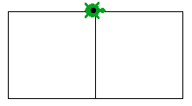


1. Figurer
Hvilke af de fire figurer tegnes, hvis parameterværdien sættes til 6?
public void draw4Figures(int noOfSides) {
for(int i=0; i<4; i++) {
for(int j=0; j < noOfSides; j++) {
move(100); turn(90);
}
move(100);
}
}
move
5
3
1
6
2
4
4
2
6
1
3
5
move
1
3
4
2
6

Slide 7
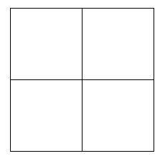

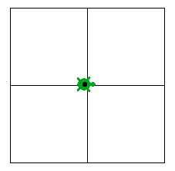
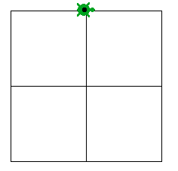
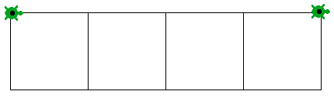
2. Figurer (2) (samme metode som før)
Hvilke af parameterværdierne 1-10 får metoden til at tegne den viste figur?
public void draw4Figures(int noOfSides) {
for(int i=0; i<4; i++) {
for(int j=0; j < noOfSides; j++) {
move(100); turn(90);
}
move(100);
}
}
1
3
5
7
9
2
4
6
8
10
7

Slide 8
Slut – Quiz – Uge 3 – torsdag
8

